Slide 1
SPOSOBNOSTI ANIMATORA

Slide 2
LJUDSKE MOGUĆNOSTI
Ko sam ? Šta znam ? Kako mislim? Šta hoću
ČOVJEKOVA LIČNOST ZNANJE MIŠLJENJE MOTIVACIJA
TEMPERAMENT ZNAČAJ Šta mogu?

Slide 3
SPOSOBNOSTI
INTELEKTUALNE MOTORIČKE SENZORSKE RAZUMIJEVANJE
Mehaničke
Kretanje očiju, Vid-sluh-njuh
Kretanje glave Dodir,ravnoteža tehničkih oblika
INTELIGENCIJA SPECIFIČNE SPOSOBNOSTI
Apstraktna-socijalna-tehnička Verbalna-numerička-pamćenje

Slide 4
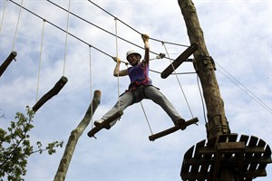

Slide 5
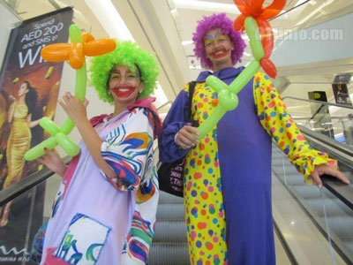

Slide 6
ANIMATOR
SAVJETNIK UGOSTITELJ
ORGANIZATOR
PREDSTAVNIK
STRUČNJAK
INFORMATOR
AKTIVNI GOST NA ODMORU
DOBAR SAGOVORNIK
KOLEGA

Slide 7
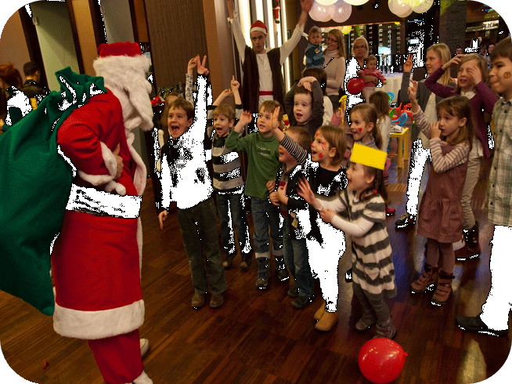

Slide 8
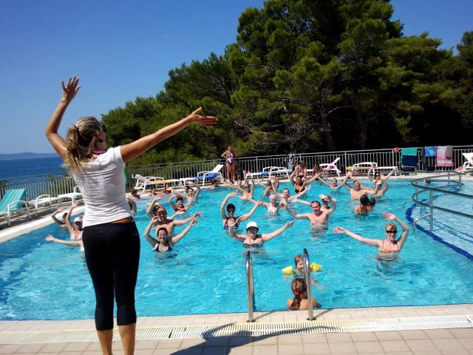

Slide 9
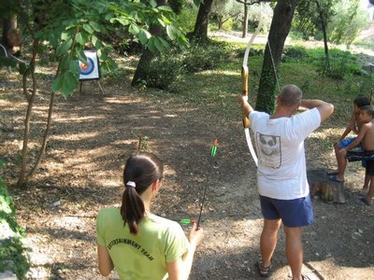

Slide 10
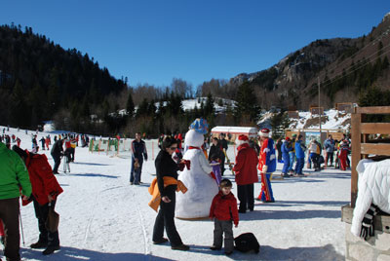

Slide 11
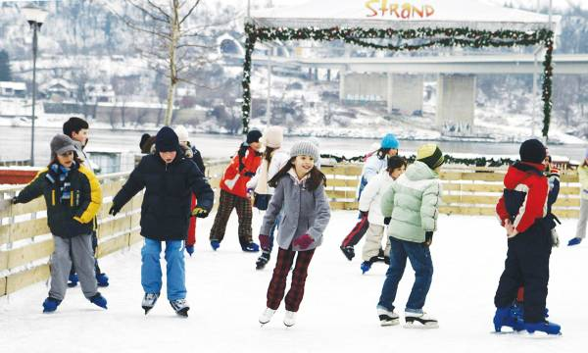

Slide 12
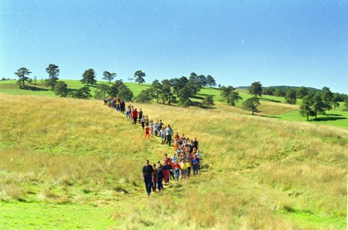

Slide 13
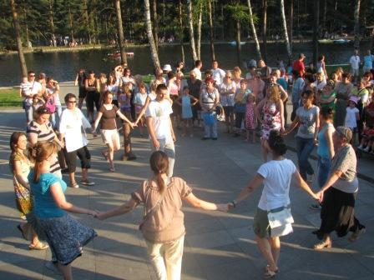

Slide 14
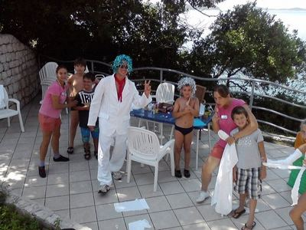

Slide 15
Stručno obrazovanje animatora mora se zasnivati na poznavanju:
oblast animacije
spretnost i teknika(rad s mikrofonom)
znanja koja omugućavaju da se bude ravnopravan član hotelskog tima
učesće u timu (ekonomika turizma, marketing, organizacija u hotelu)
verbalne i neverbalne komunikacije
bon ton

Slide 16
Grupa autora:
Ljiljana Vorotović
Đeka Elezović
Saša Kovačević Mihajlović
Đula Bašić

